Slide 1

Investigate Business Hotel using Data Visualization
Created by:
Wika Rabila Putri
rabilaputri@gmail.com
https://www.linkedin.com/in/wika-rabila-putri/
Sebagai lulusan baru dari Program Studi Manajemen Keuangan, saya memiliki semangat belajar yang tinggi dan antusiasme besar terhadap dunia data dan business analytics. Saya baru memulai perjalanan dalam mempelajari data dan business analytics, serta membangun dasar yang kuat dalam penggunaan SQL, Python, dan Data Visualization. Dengan pengalaman dari pelatihan dan magang virtual di bidang data, saya siap mengaplikasikan keterampilan saya untuk memberikan solusi inovatif dan mendukung pengambilan keputusan yang lebih baik dalam dunia bisnis.

Slide 2
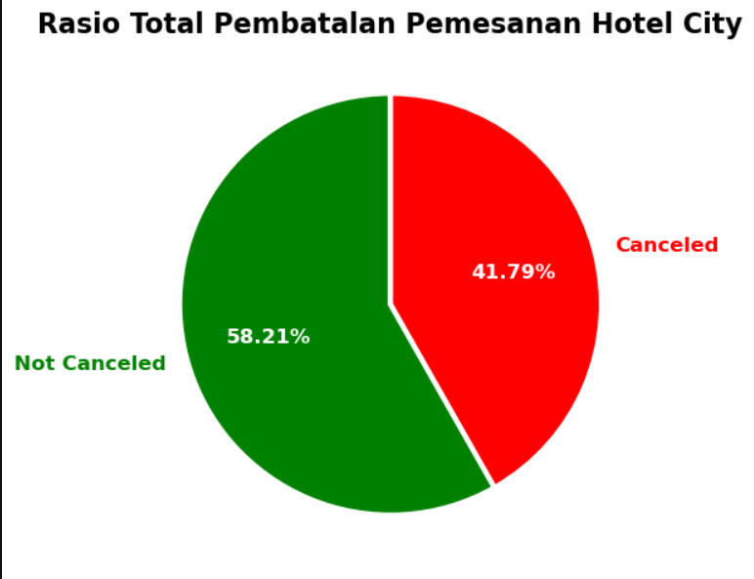
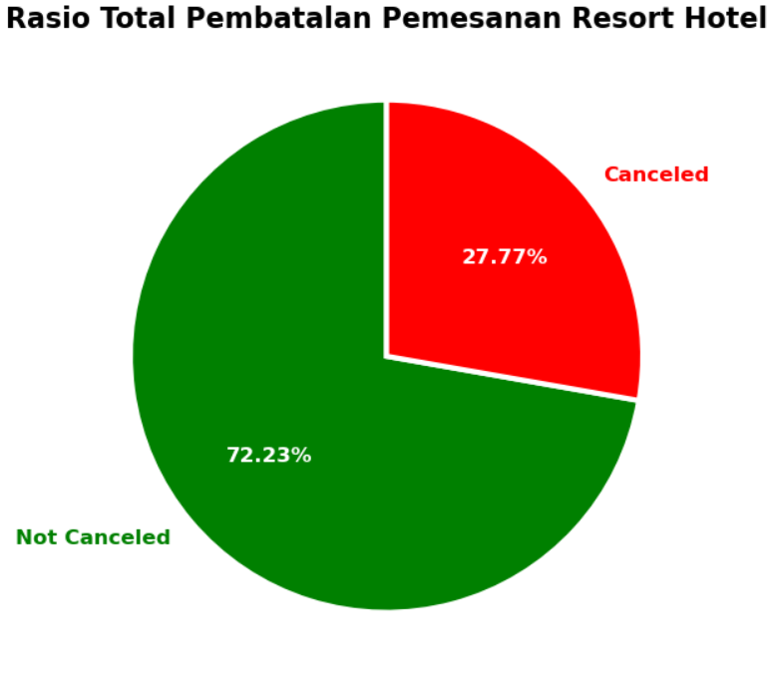
Impact Analysis of Stay Duration on Hotel Bookings Cancelation Rate
Rasio pembatalan yang lebih tinggi di City Hotel (41,79%) dibandingkan dengan Resort Hotel (27,77%) menunjukkan bahwa tamu cenderung lebih sering membatalkan pemesanan di City Hotel. Hal ini bisa disebabkan oleh beberapa faktor:
City Hotel biasanya berada di pusat kota dengan banyak pilihan akomodasi lainnya. Tamu mungkin lebih mudah membatalkan dan memilih hotel lain di dekatnya.
Banyak tamu City Hotel mungkin adalah orang-orang yang melakukan perjalanan bisnis yang perjalanannya lebih mudah berubah atau dibatalkan.
Resort Hotel memiliki tingkat pembatalan yang lebih rendah (27,77%), yang menunjukkan tamu cenderung lebih pasti dengan rencana mereka yang telah dibuat.
Resort Hotel biasanya dipilih untuk liburan yang direncanakan jauh-jauh hari. Tamu cenderung lebih pasti dengan jadwal liburan mereka, mengurangi kemungkinan pembatalan.
Resort Hotel sering terletak di lokasi eksklusif seperti pantai atau pegunungan, yang membuat tamu lebih sulit untuk menemukan alternatif lain yang setara.
Monthly Hotel Booking Analysis Based on Hotel Type
Klik disini untuk code Task 3

Slide 3
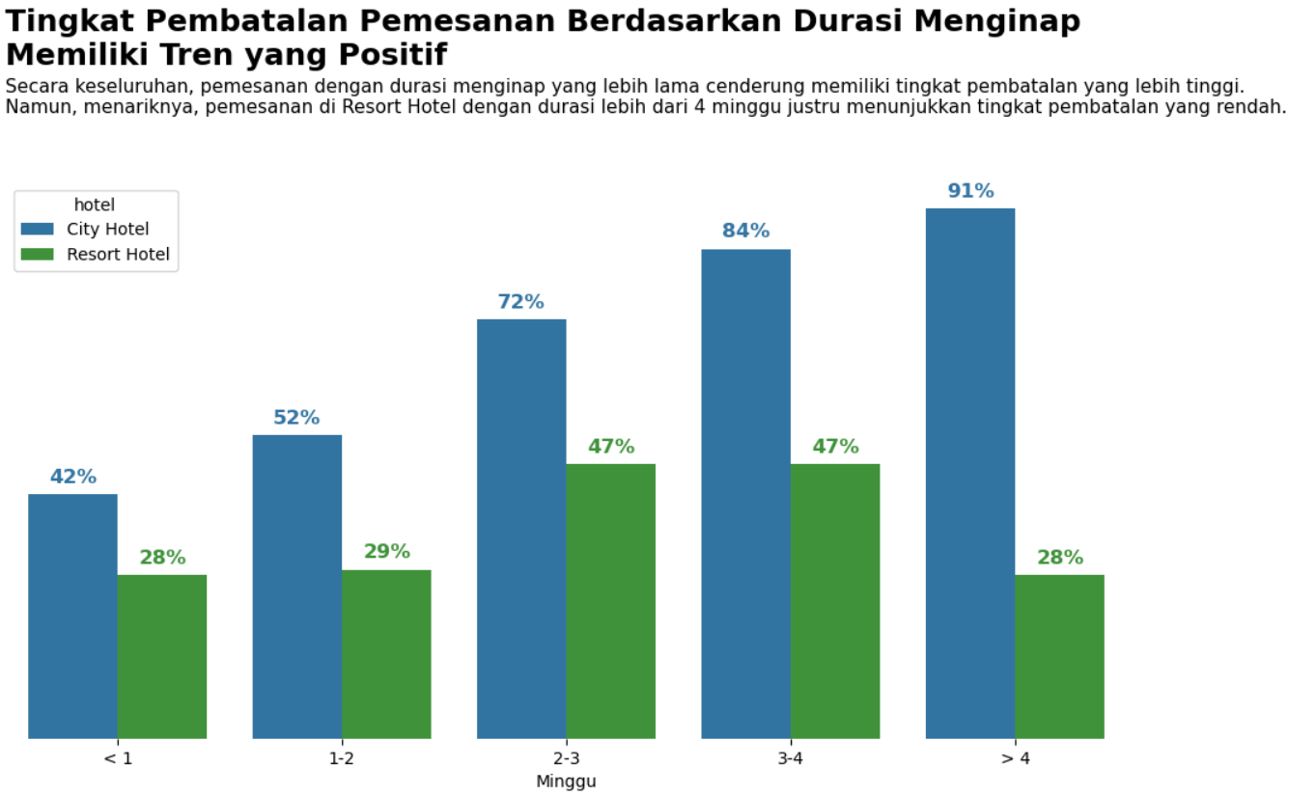
Impact Analysis of Stay Duration on Hotel Bookings Cancelation Rate
Durasi menginap di hotel terdapat 42 nilai unik dengan durasi maksimal mencapai 69 hari dan durasi minimal 0 hari. Ini menunjukkan adanya variasi besar dalam lama menginap tamu. Untuk memudahkan interpretasi, durasi menginap akan dikelompokkan dalam kategori mingguan sebagai berikut:
< 1 = 0 - 7 hari
1 - 2 = 8 - 14 hari
2 - 3 = 15 - 21 hari
2 - 4 = 22 - 28 hari
> 4 = > 28 hari
Tingkat pembatalan yang tinggi di City Hotel untuk durasi menginap yang lebih lama mengindikasikan tingginya ketidakpastian dan perubahan dalam rencana tamu yang mungkin memiliki perjalanan bisnis. Sebaliknya, Resort Hotel menunjukkan tingkat pembatalan yang lebih rendah secara keseluruhan, mencerminkan komitmen yang lebih tinggi dari tamu yang akan berlibur.
Klik disini untuk code Task 3

